Slide 1
Заклад дошкільної освіти №39 “Журавлик” Ужгородської міської ради Освітній проект Робота з дітьми старшого дошкільного віку Тема : «Гроші та їх значення для людей»
Група « ОЛЕНКА»
Вихователі:
Шванда Н.І., Архангельсика М.І.

Slide 2
Тривалість проекту: Короткотривалий.
Учасники проекту: педагоги, батьки, діти.
Актуальність:
Із раннього дитинства малюк чує слова товар, гроші, магазин, праця. Ознайомити дошкільника із світом сучасної економіки можуть перш за все дорослі – батьки й вихователі під час безпосереднього спілкування з дитиною.

Slide 3
Мета проекту:
Сприяти засвоєнню дітьми елементарних економічних понять, набуттю дошкільниками навичок економічно доцільної поведінки і як наслідок формуванню первинного економічного досвіду.
Виховувати бережливе, відповідальне і свідоме ставлення до довкілля, пошану до людей, які працюють і заробляють гроші.
Заохочувати до проявів творчості, пошуку найраціональніших способів розв’язання простих економічних ситуацій.
Сприяти духовному зростанню та накопиченню знань дітей про економіку.
Збагачувати словниковий запас.
Розвивати усне зв’язне мовлення.

Slide 4
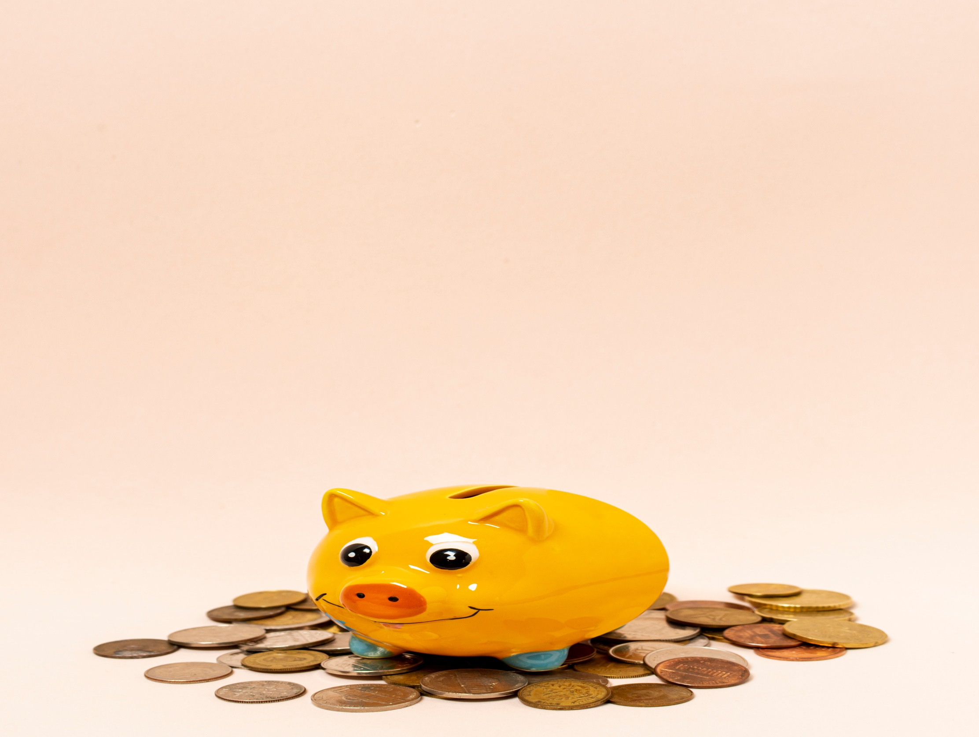
Завдання проекту:
Ввести дитину у світ елементарних уявлень про економічні процеси та об’єкти.
Дати уявлення про різні потреби людини, про ресурси, про виробника та продукт праці, про перетворення його на товар, обмін товарами, про гроші, про зарплату, пенсію, витрати сім’ї.
Допомогти дитині усвідомити власну значущість для сім’ї й суспільства, відчуття відповідальності за свої вчинки.
Утримувати економічні значення системно, базуючись на предметно чуттєвому досвіді. Вчити розв’язувати проблемні економічні ситуації обґрунтовувати свої рішення.
Виховувати інтерес до економічних знань, безпосередньо через усі види дитячої діяльності.

Slide 5
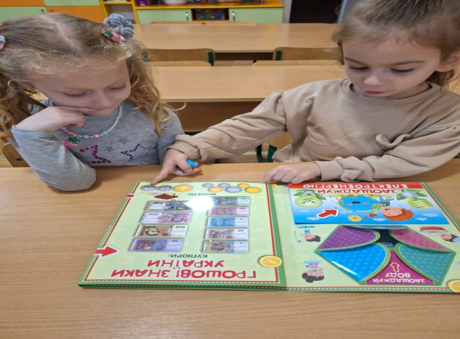
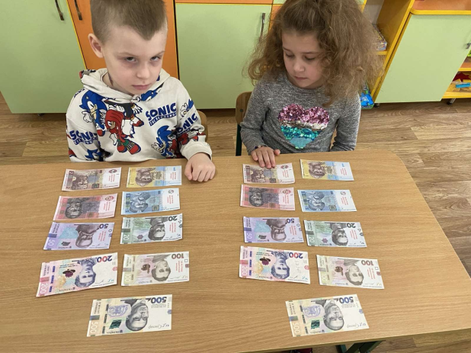
Понеділок: Знайомство з грошовою одиницею. Мета: Зацікавити дітей діяльністю економічного спрямування, виявити уявлення про гроші їх значення у житті людини, шляхи надходження, ознайомити з грошовими одиницями України.
Дидактичні ігри:
«Світ грошей».
«Знайди гривні».
Рухливі ігри:
«Заповнити прилавок»
Сюжетно - рольові ігри:
«Магазин продуктовий».
«Супермаркет».
Бесіди:
«Для чого гроші?»
Казка:
«Колосок».
«Казка про мудрого ведмедика та його друзів».

Slide 6
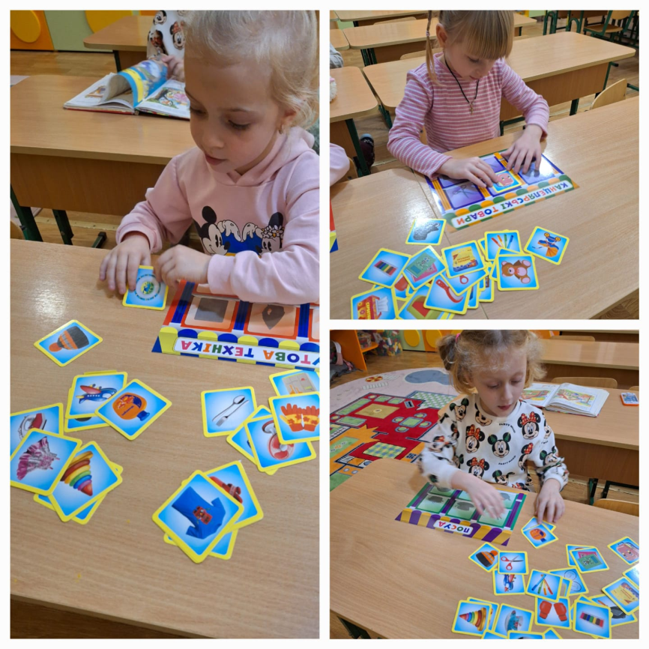
Вівторок: Що можна купити за гроші? Мета: Ознайомлення дітей із поняттям ціни і розширити уявлення дітей про ціни на різні товари і вчити зіставляти ціни; дорого-дешево, розвивати зв’язне мовлення, уяву, мислення, пам’ять. Виховувати інтерес до навколишнього.
Матеріал:
Сюжетні картинки.
Дидактична гра:
«Дешево - дорого».
«Прибути - витратити».
«Казковий магазин».
Сюжетно – рольові ігри:
«Перукарня».
«Магазин овочів».
Проблемні ситуації:
«Півник і бобове зернятко».
Бесіда:
«Що ми купуємо в магазинах?».

Slide 7
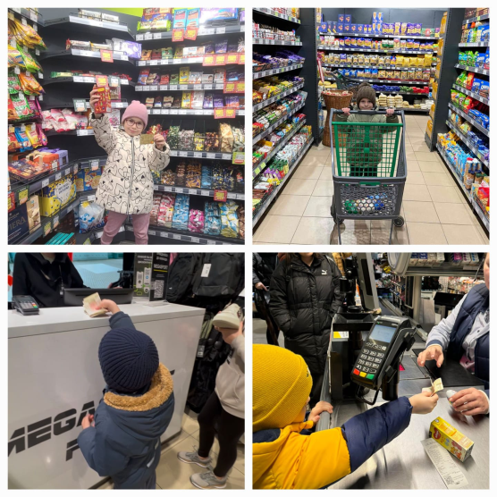
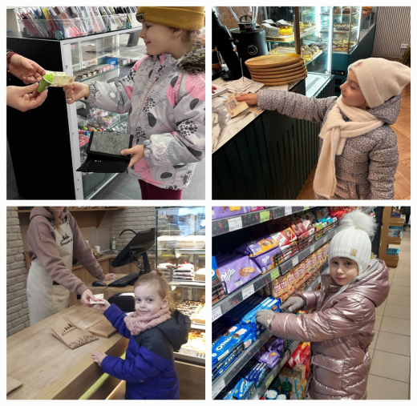
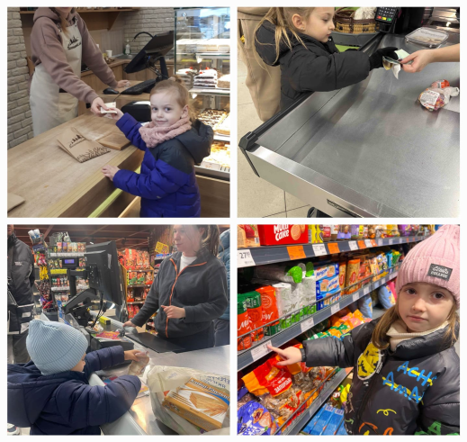
Середа: Ідемо до магазину. Мета: Розширити знання дітей про сімейні доходи та витрати; виправляти у практичному розподілі сімейного бюджету; продовжували знайомити дітей з різними закладами торгівлі, формувати поняття про обмеженість грошей в бюджеті та можливостей придбання товарів, розвивати логічне мислення, зв’язне мовлення, увагу, уміння відстоювати власну думку, виховувати економічний світогляд, самостійність.
Дидактичні ігри:
«Що важливіше?».
«Вартість товарів».
Робота з батьками:
На що витрачають кошти у їх родинах.
Бесіда:
Які витрати є у вашій родині.

Slide 8
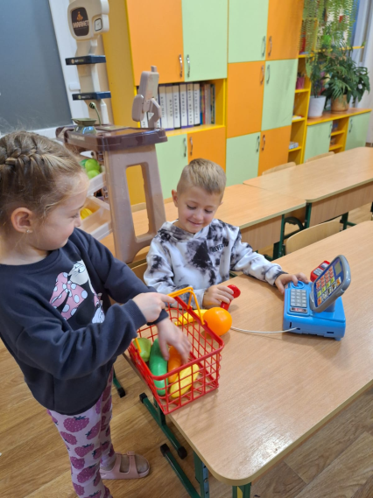
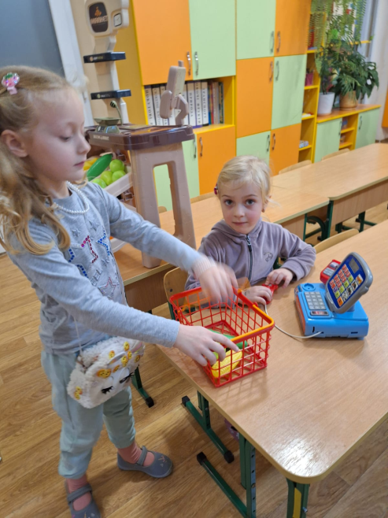
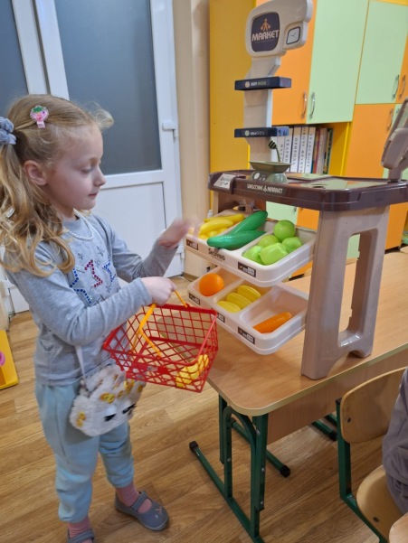
Сюжетно-рольова гра «Магазин»

Slide 9
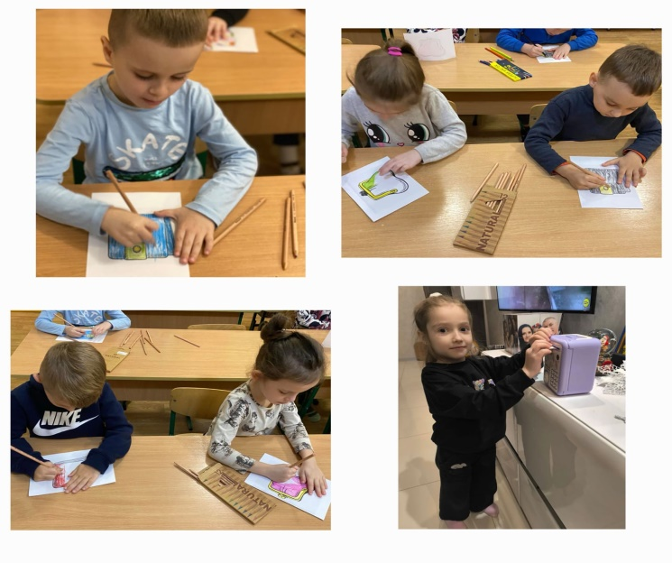
Четвер: Звідки в родині гроші? Мета: Допомогти дитині навчитися заощаджувати на перші власні грошові фінансові цілі. Також дізнатися звідки беруться гроші в родині, як планувати власні витрати та ухвалювати перші фінансові рішення, а також про другу фінансову звичку фінансово грамотних людей – складання бюджету, як бути заощадливим, а також як ми можемо допомогти один одному та основним правилом позичання.
Дидактичні ігри:
«Прибутки і витрати».
«Що важливіше».
Бесіда:
Обговорення, життєві ситуації, пов’язані із витратами родинного бюджету.
На що витрачається бюджет сім’ї.
Хто поновлює бюджет сім’ї.
Що роблять батьки щоб поновити бюджет сім’ї.
Читання казки:
«Чарівний кущ калини»

Slide 10
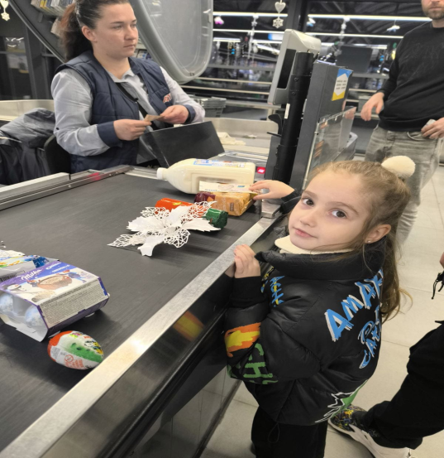
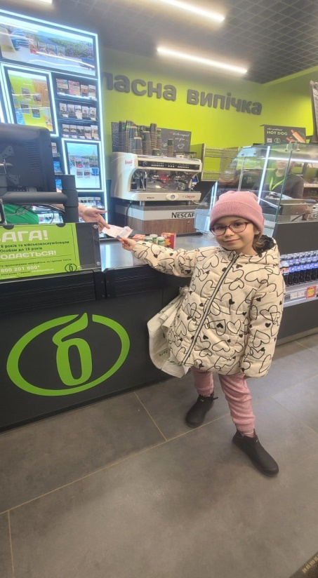
П’ятниця: На що родина витрачає гроші. Мета: Елементарне уявлення про планування бюджету, наприклад знає, що батьки за свою роботу отримують грошові кошти, а потім визначають, що потрібно купити на ці кошти для сім’ї, познайомити дітей з новими економічними поняттями «потреби», «товари», «послуги», спонукати до розуміння того, що необхідно самій дитині, навколишнім людям. Формувати розуміння того, що потреби можуть бути першочергові (повітря, їжа, вода) прищеплювати уміння зіставляти свої бажання зі своїми можливостями.
Дидактичні ігри:
«Товар чи послуга».
Читання казок:
«Лисичка та її чарівний гаманець».
Сюжетно-рольова гра:
«Перукарня»
«Автомайстерня»
Робота з батьками:
Похід у магазин.

Slide 11
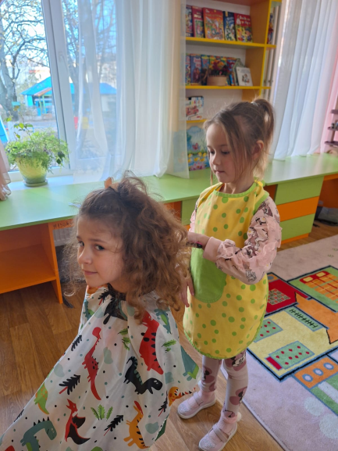
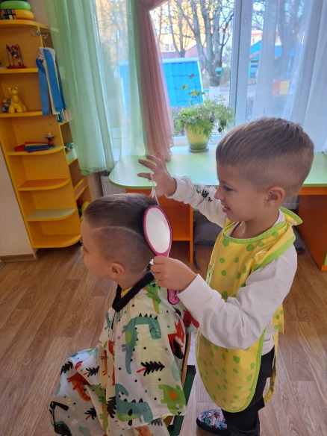
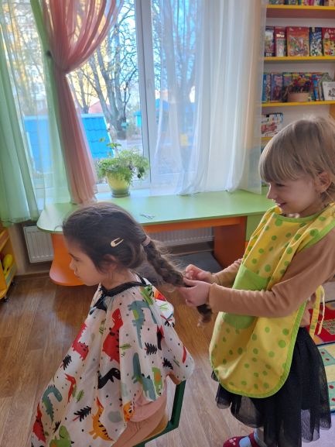
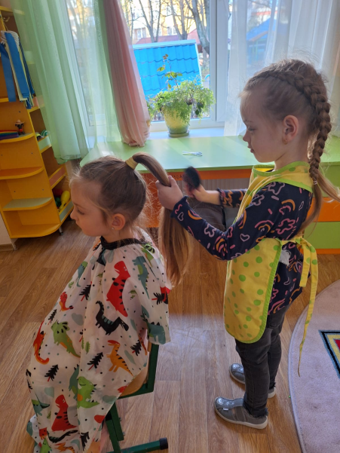
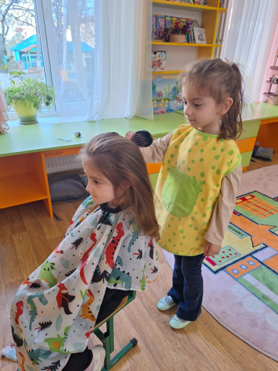
Сюжетно-рольова гра «Перукарня»

Slide 12
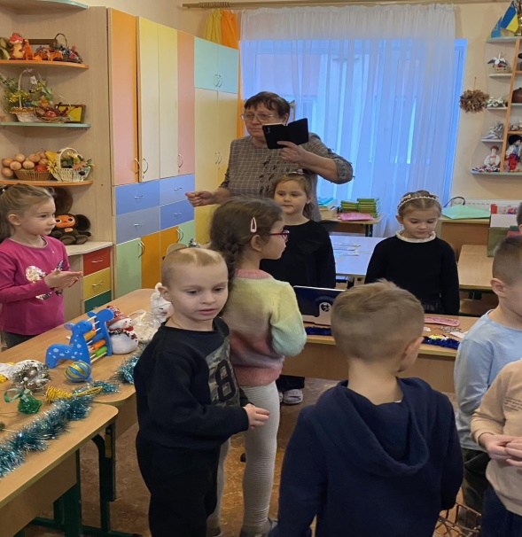
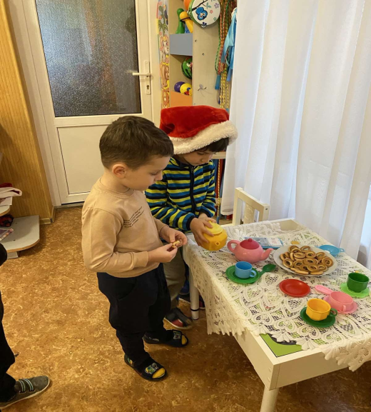
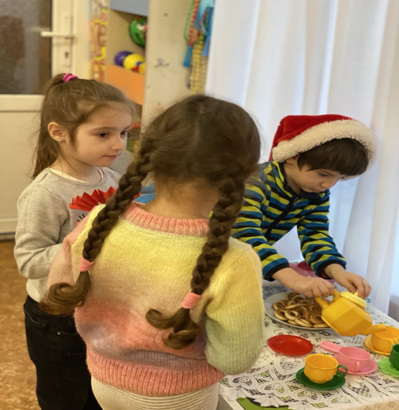
Відвідали різдвяний ярмарок

Slide 13
Результатом реалізації основних завдань освіт­нього проекту є сформованість у дітей певних економічних уявлень та вмінь, а саме:
♦ знання основних економічних понять (гроші, то­вар, ціна, бюджет, бізнес, виробництво та ін.);
♦ здатність до зіставляння своїх потреб і можли­востей;
♦ прояв поважного ставлення до праці людей, розуміння того, що багато предметів, речей навколишнього світу створюються руками лю­дей, а тому є цінними;
♦ розуміння того, що гроші треба заробляти для задоволення своїх життєвих потреб — купувати товари, сплачувати за житло, витрачати на від­починок;
♦ усвідомлення, що витрати сім'ї не мають бути марнотратними і дитина може, будучи ощадли­вою, їх зменшити;
♦ усвідомлення своєї значущості для сім'ї і сус­пільства;
♦ розуміння відповідальності за власні вчинки, які можуть позитивно або негативно позначитися на економічному становищі сім'ї та самої дитини.Ці знання та вміння є основою для формування економічної компетентності старших дошкільників.

